Slide 1
保罗笫四次宣教之旅：
从耶路撒冷到罗马
Acts 20-28
Arthur Yin 10/26/2025

Slide 2
作者：路加
时间：62-70(62~63)
地点：罗马
目的：圣灵的工作，传福音至地极
Notes:
结束在保罗软禁时，保罗死以前、保罗死后路加继续传福音在希腊，老死，84岁

Slide 3
▲本课大纲：
一、返耶路撒冷
二、在耶路撒冷
三、耶路撒冷的暴乱
四、被解送凯撒利亚
五、前往罗马
六、在罗马

Slide 4
▲相关经文：使徒行传20-28章

Slide 5
▲课程内容:
一、返耶路撒冷(徒20:1-21:26)
在以弗所写哥林多前书
在马其顿写哥林多后书
在哥林多写罗马书
Notes:
Tribe: Benjamin。Education: Trained as a Pharisee under Gamaliel。Citizenship: Roman citizen ：baptized by Ananias.
Paul emphasized:
•Salvation by grace through faith in Jesus Christ (Ephesians 2:8–9) •Unity of Jews and Gentiles in the church
•Love as the greatest virtue (1 Corinthians 13)。 •The resurrection of Christ and believers’ future hope

Slide 6
保罗内心定意要回耶路撒冷去原：
1，把众教会给耶路撒冷教会的捐款带去
“過了幾年，我帶着賙濟本國的捐項和供獻的物上去。”使徒行傳 24:17

Slide 7
保罗内心定意要回耶路撒冷去原：
2，完成大使命：从罗马去地极：西班牙。
“我立了志向，不在基督的名被稱過的地方傳福音，免得建造在別人的根基上。 我因多次被攔阻，總不得到你們那裏去。 但如今，在這裏再沒有可傳的地方，而且這好幾年，我切心想望到西班牙去的時候，可以到你們那裏， 但現在，我往耶路撒冷去供給聖徒。 因為馬其頓和亞該亞人樂意湊出捐項給耶路撒冷聖徒中的窮人。 等我辦完了這事，把這善果向他們交付明白，我就要路過你們那裏，往西班牙去。”羅馬書 15:20, 22-23, 25-26, 28
Notes:
罗马是世界的中心，西班牙地极，罗马付费

Slide 8
保罗内心定意要回耶路撒冷去原：
2，完成大使命：从罗马去地极：西班牙。
“這些事完了，保羅心裏定意經過了馬其頓、亞該亞，就往耶路撒冷去；又說：「我到了那裏以後，也必須往羅馬去看看。」”徒19:21
Notes:
罗马是世界的中心，西班牙地极，罗马付费

Slide 9
保罗内心定意要回耶路撒冷去原因：
3，向外帮人传福音
“我也要救你脫離百姓和外邦人的手。 我差你到他們那裏去，要叫他們的眼睛得開，從黑暗中歸向光明，從撒但權下歸向神；又因信我，得蒙赦罪，和一切成聖的人同得基業。』」”
使徒行傳 26:17-18

Slide 10
保罗内心定意要回耶路撒冷去原因
4．传福音的心
我卻不以性命為念，也不看為寶貴，只要行完我的路程，成就我從主耶穌所領受的職事，證明神恩惠的福音。 如今我把你們交託神和他恩惠的道；這道能建立你們，叫你們和一切成聖的人同得基業。 我這兩隻手常供給我和同人的需用，這是你們自己知道的。 我凡事給你們作榜樣，叫你們知道應當這樣勞苦，扶助軟弱的人，又當記念主耶穌的話，說：『施比受更為有福。』」”
使徒行傳 20:24, 32, 34-35

Slide 11
如果是你，你知道前面有患难在等着，甚至可能会有生命危险，你会有什么样的心情？面对艰难，你是否愿意说，愿主的旨意成就？

Slide 12
保罗内心定意要回耶路撒冷去，同时要把众教会给耶路撒冷教会的捐款带去。沿途他经过的地方：
在特罗亚住了七天，彻夜聚会，使跌下楼的少年人犹推古活过来，让众人的心大得安慰。
在米利都请以弗所教会的长老来，勉励他们，与他们诀别，又一起祷告。
在叙利亚的泰尔住了七天：泰尔的门徒被圣灵感动，劝保罗不要上耶路撒冷。但是保罗还是往前行。
在多利买住了一天。
在凯撒利亚传福音的腓利家里住了几天，大家都劝保罗不要去，但保罗不听。

Slide 13
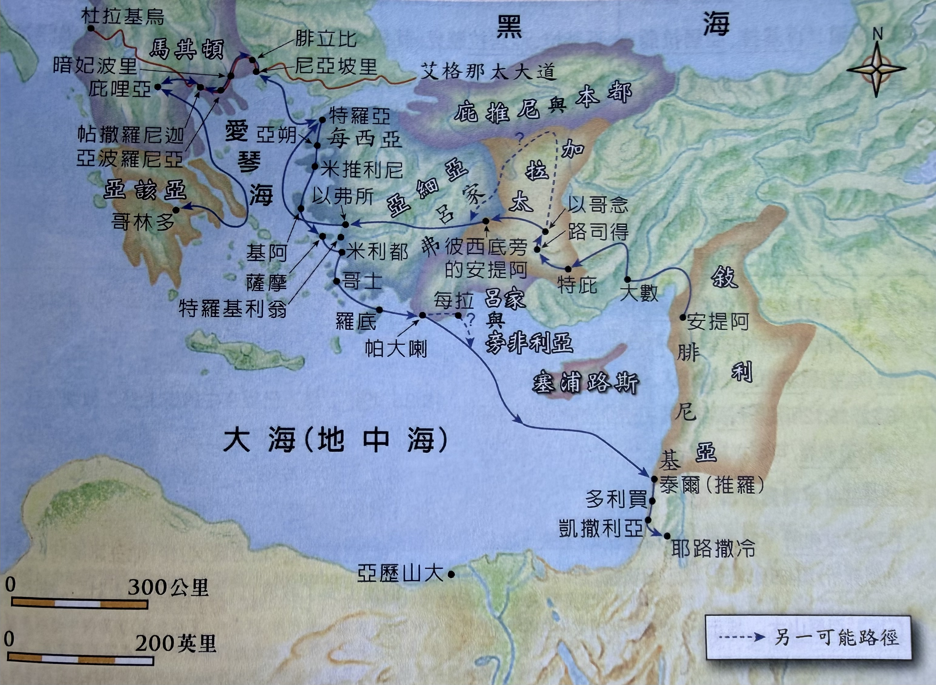
Notes:
“我們離別了眾人，就開船一直行到哥士。第二天到了羅底，從那裏到帕大喇， 遇見一隻船要往腓尼基去，就上船起行。 望見塞浦路斯，就從南邊行過，往敘利亞去（保罗这次没有机会再回到母会叙利亚的安提阿），我們就在泰爾上岸，因為船要在那裏卸貨。 找着了門徒，就在那裏住了七天。他們被聖靈感動，對保羅說：「不要上耶路撒冷去。」 我們從泰爾行盡了水路，來到多利買，就問那裏的弟兄安，和他們同住了一天。 第二天，我們離開那裏，來到凱撒利亞，就進了傳福音的腓利家裏，和他同住。他是那七個執事裏的一個。 我們在那裏多住了幾天，有一個先知，名叫亞迦布，從猶太下來， 到了我們這裏，就拿保羅的腰帶捆上自己的手腳，說：「聖靈說：猶太人在耶路撒冷，要如此捆綁這腰帶的主人，把他交在外邦人手裏。」 我們和那本地的人聽見這話，都苦勸保羅不要上耶路撒冷去。”
使徒行傳 21:1-4, 7-8, 10-12

Slide 14
二、在耶路撒冷
1．在教会：“到了耶路撒冷，弟兄們歡歡喜喜地接待我們。 第二天，保羅同我們去見雅各；長老們也都在那裏。 保羅問了他們安，便將神用他傳教，在外邦人中間所行之事，一一地述說了。 他們聽見，就歸榮耀與神，對保羅說：「兄台，你看猶太人中信主的有多少萬，並且都為律法熱心。 他們聽見人說，你教訓一切在外邦的猶太人離棄摩西，對他們說，不要給孩子行割禮，也不要遵行條規。”使徒行傳 21:17-21

Slide 15
二、在耶路撒冷
2．还愿：“眾人必聽見你來了，這可怎麼辦呢？ 你就照着我們的話行吧！ 我們這裏有四個人，都有願在身。 你帶他們去，與他們一同行潔淨的禮，替他們拿出規費，叫他們得以剃頭。這樣，眾人就可知道，先前所聽見你的事都是虛的；並可知道，你自己為人，循規蹈矩，遵行律法。 至於信主的外邦人，我們已經寫信擬定，叫他們謹忌那祭偶像之物，和血，並勒死的牲畜，與姦淫。」 於是保羅帶着那四個人，第二天與他們一同行了潔淨的禮，進了殿，報明潔淨的日期滿足，只等祭司為他們各人獻祭。”徒行21:22-26
Notes:
原先保罗听从教会领袖的建议，和四个有愿在身的人进圣殿，行洁净的礼，等候祭司为他们献祭。他这样做一方面显示他从善如流，合雅各的心愿，合一，服从掌权。一方面是要向犹太人表明，他本身也是愿意循规蹈矩遵行律法；他只是主张外邦信徒不必再恪守犹太人的教规。但是犹太人却指控他带希腊人进殿，污秽圣地(徒21:28-29)。

Slide 16
二、在耶路撒冷
3．被捕：那七日將完，從亞細亞來的猶太人看見保羅在殿裏，就聳動了眾人，下手拿他， 喊叫說：「以色列人來幫助，這就是在各處教訓眾人糟踐我們百姓和律法，並這地方的。他又帶着希臘人進殿，污穢了這聖地。」（ 這話是因他們曾看見以弗所人特羅非摩同保羅在城裏，以為保羅帶他進了殿。） 合城都震動，百姓一齊跑來，拿住保羅，拉他出殿，殿門立刻都關了。 他們正想要殺他，有人報信給營裏的千夫長說：「耶路撒冷合城都亂了。」 千夫長立時帶着兵丁和幾個百夫長，跑下去到他們那裏。他們見了千夫長和兵丁，就止住不打保羅。 於是千夫長上前拿住他，吩咐用兩條鐵鍊捆鎖；又問他是甚麼人，做的是甚麼事。 眾人有喊叫這個的，有喊叫那個的；千夫長因為這樣亂嚷，得不着實情，就吩咐人將保羅帶進營樓去。徒21:27-34

Slide 17
三、耶路撒冷的暴乱 (徒21:27-23:35)
暴乱起因
保罗在营楼分诉
保罗在公会前分诉

Slide 18
三、耶路撒冷的暴乱 (徒21:27-23:35)
暴乱起因：
“他們聽見人說，你教訓一切在外邦的猶太人離棄摩西，對他們說，不要給孩子行割禮，也不要遵行條規。”徒 21:21
“喊叫說：「以色列人來幫助，這就是在各處教訓眾人糟踐我們百姓和律法，並這地方的。他又帶着希臘人進殿，污穢了這聖地。」（ 這話是因他們曾看見以弗所人特羅非摩同保羅在城裏，以為保羅帶他進了殿。）”徒 21:28-29
Notes:
犹太人的圣殿有外院，供外邦人参观或敬拜；而圣殿的内院只有犹太人能够进去，外邦人如果踏进这里，犹太人会以为这是极大的侮辱。他们看见以弗所人特罗非摩和保罗同在耶路撒冷城里，以为保罗带他进了圣殿。这是一个误会，
一般人常常未根据「事实的真相」作反应，而根据他所「以为的事实」来作反应，很多时候，这是由于偏见或未仔细考查事情真相就遽下结论所造成，误会常常就是这样产生的。你遇见过这种情形吗？
你有误会别人或被别人误会的经验吗？当时的感受如何？如何化解才好？

Slide 19
三、耶路撒冷的暴乱 (徒21:27-23:35)
2．保罗在营楼分诉
“「我將到大馬士革，正走的時候，約在晌午，忽然從天上發大光，四面照着我。 他又說：『我們祖宗的神揀選了你，叫你明白他的旨意，又得見那義者，聽他口中所出的聲音。 因為你要將所看見的，所聽見的，對着萬人為他作見證。 主向我說：『你去吧！我要差你遠遠地往外邦人那裏去。』」”
使徒行傳 22:6, 14-15, 21
Notes:
在暴乱中，保罗得到千夫长的允许，在营楼上向犹太人分诉。保罗从他和犹太人的相同点谈起，谈到他的出身，受教育，接着谈到他如何在前往大马士革的路上蒙主光照、归信耶稣基督，而后被差派对万人作见证，特别是要对外邦人作见证(徒22:1-21)。这是保罗第一次在公开场合陈述他悔改归主的经过，特别提到从前司提反殉道时他也曾在一旁欢喜，甚至还看守凶手的衣裳；最后强调他从主所领受的特殊使命。
犹太人原先听到保罗用希伯来话述说，还相当安静，但当他们一听到他是受差遣往外邦人那里去，就再也听不下去，很快又要起暴动。千夫长听不懂希伯来话，不知道发生什么事，以为保罗一定有错，就吩咐人鞭打保罗，但一听说保罗是罗马公民，就赶紧住手。为了了解实情，翌日千夫长就召集犹太公会，让保罗在公会前答辩。

Slide 20
三、耶路撒冷的暴乱 (徒21:27-23:35)
3．保罗在公会前分诉
“保羅定睛看着公會的人，說：「弟兄們，我在神面前行事為人都是憑着良心，直到今日。」 大祭司亞拿尼亞就吩咐旁邊站着的人打他的嘴。 保羅對他說：「你這粉飾的牆，神要打你！你坐堂為的是按律法審問我，你竟違背律法，吩咐人打我嗎？」 站在旁邊的人說：「你辱罵神的大祭司嗎？」 保羅說：「弟兄們，我不曉得他是大祭司；經上記着說：『不可毀謗你百姓的官長。』」”徒 23:1-5
Notes:
保罗面对犹太公会时，先强调他是凭良心在上帝面前行事为人。眼疾， 聪明的保罗一看公会成员有撒都该和法利赛两派，就从他们两派意见分歧之处，死人复活讲起。保罗说，他受审问是因为盼望死人复活。结果公会之间起了争吵，有人主张释放保罗，有人主张要办他，两派争执相当激烈。千夫长怕保罗被他们撕碎，很快地把保罗从他们中间搭救出来。
在短短的一、两天之内，保罗生命数度遭受到威胁，都是这个名叫吕西亚的千夫长从犹太人手中把他救出来(徒23:26)。当天晚上，主安慰保罗说，「放心吧！你怎样在耶路撒冷为我作见证，也必怎样在罗马为我作见证。」(徒23:11)罗马，这是保罗早就想要去的，没想到他将以囚犯的身份前往；而这逼迫是从信上帝的犹太人而来。保罗所承受的是同族人的排挤。

Slide 21
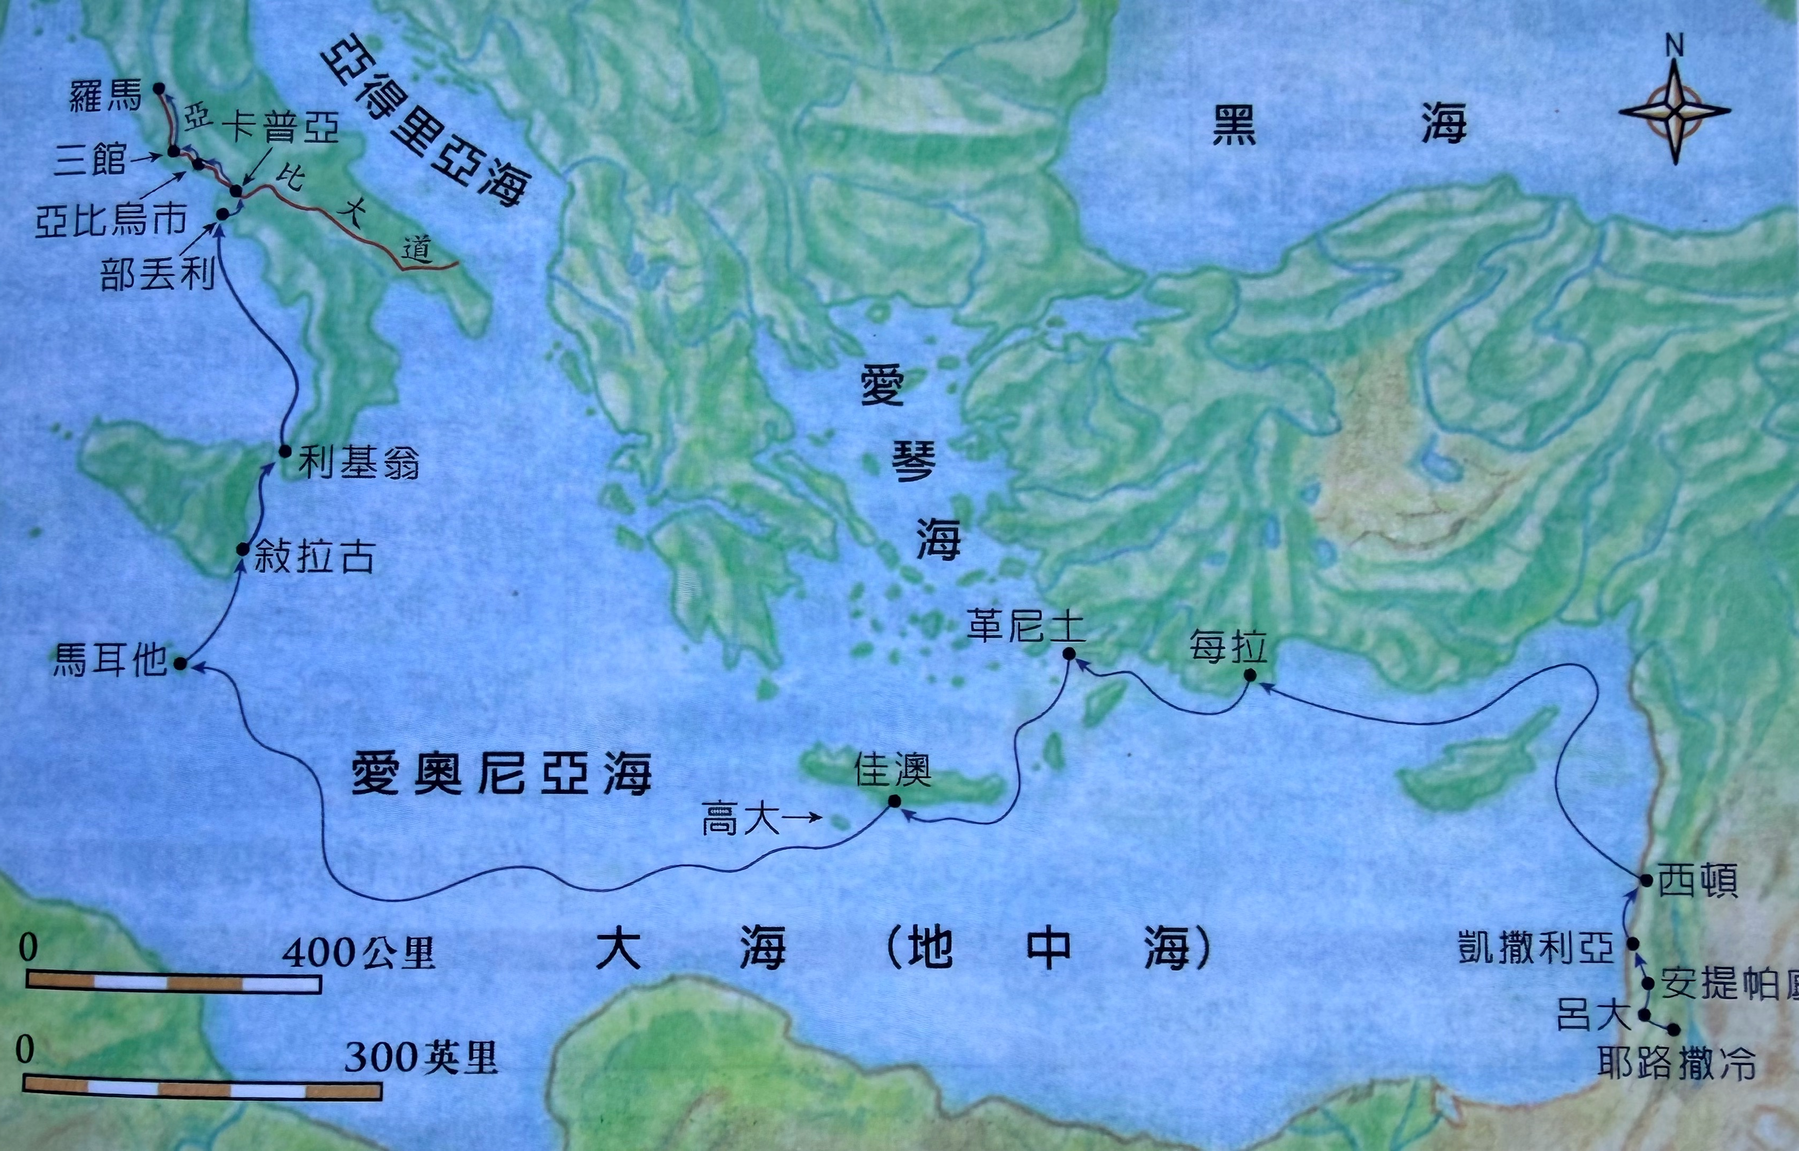
Notes:
就在耶路撒冷被犹太人控告，而被下在监牢里（A D 57）。由于犹太人立志要杀他，他就被罗马兵丁护送到凯撒利亚。在凯撒利亚，保罗被囚了两年多，由于他上告凯撒，就被送到罗马。从凯撒利亚到罗马，保罗虽然是以囚犯的身份，但受到不错的待遇，而且还一路传福音。有人就将耶路撒冷到凯撒利亚这一段，称为保罗第四次的宣教旅程。

Slide 22
如果你有机会向本乡本族的人传讲耶稣基督的福音，你会从那里说起？你会强调那一点？
为了福音的缘故，如果面临逼迫、患难，甚至有生命的危险，当如何面对？

Slide 23
四、被解送凯撒利亚(徒24:1-26:32)
1. 腓力斯：52-60A.D. 巡抚
“過了幾天，腓力斯和他夫人－猶太的女子土西拉－一同來到，就叫了保羅來，聽他講論信基督耶穌的道。 保羅講論公義、節制，和將來的審判。腓力斯甚覺恐懼，說：「你暫且去吧，等我得便再叫你來。」 腓力斯又指望保羅送他銀錢，所以屢次叫他來，和他談論。 過了兩年，波求‧非斯都接了腓力斯的任；腓力斯要討猶太人的喜歡，就留保羅在監裏。”
使徒行傳 24:24-27
Notes:
腓力斯的妻子土西拉是希律亚基帕第一的女儿，希律亚基帕第二的姊妹。前者就是杀了使徒雅各，又囚彼得，后来却被虫咬死的那位希律王(徒12:23)；后者则是下面要谈到的，听取保罗分诉的亚基帕王(注1)。
巡抚腓力斯由于妻子是犹太人，对于犹太人的争论十分清楚。犹太人也很乐意向他控诉保罗，他们特别聘了辩士帖土罗来，到巡抚面前控告。保罗为自己辩护说，他并没有做什么亏欠良心的事，惟承认，犹太人所认为是异端的道，他正按这道事奉上帝，并且相信死人复活，死后且有审判(徒24:14-15)。

Slide 24
如果是你，案子这样被耽搁，你会有什么样的感想？
在你人生的经验中，你觉得最难度过的是什么样的景况？什么信念，或什么人在这时对你最有帮助？
Notes:
1：从保罗这时期所写的书信中，我们看到他还是满有喜乐，随时随地传主福音。他在腓立比书4:11-13说，「我无论在甚么景况都可以知足，这是我已经学会了。我知道怎样处卑贱，也知道怎样处丰富；或饱足，或饥饿；或有余，或缺乏，随事随在，我都得了秘诀。我靠着那加给我力量的，凡事都能做。」

Slide 25
四、被解送凯撒利亚(徒24:1-26:32)
2. 大祭司亞拿尼亞，長老，辯士帖土羅，众犹太人
保羅被提了來，帖土羅就告他說： 「腓力斯大人，我們因你得以大享太平，並且這一國的弊病，因着你的先見得以更正了；我們隨時隨地滿心感謝不盡。 惟恐多說，你嫌煩絮，只求你寬容聽我們說幾句話。 我們看這個人，如同瘟疫一般，是鼓動普天下眾猶太人生亂的，又是拿撒勒教黨裏的一個頭目， 連聖殿他也想要污穢；我們把他捉住了。 眾猶太人也隨着告他說：「事情誠然是這樣。」”
使徒行傳 24: 2-6, 9
Notes:
非斯都在罗马巡抚中可以说是最好的一位，他公正有才干，明辨是非，办事殷勤，聪明机警，可惜在位不久就去世了。
非斯都一上任，犹太人又来要求他押送保罗到耶路撒冷受审，他们打算在半路埋伏杀掉保罗。非斯都先在凯撒利亚听两造辩论，保罗大胆地说：「无论犹太人的律法，或是圣殿，或是凯撒，我都没有干犯。」(徒25:8)腓斯都明知保罗并非什么政治犯，只是涉及犹太人的宗教问题而已，但是为了讨好犹太人，他却要求保罗到耶路撒冷去受审。保罗坚持上告于凯撒，而不愿意到耶路撒冷，非斯都就批准了。不过，非斯都也颇烦恼，不知道该怎样写状子才好。他对他的宗教顾问亚基帕王说，解囚犯不指明他的罪案是不合理的，但是他查不出保罗有什么该死的罪来(徒25:23-27)。
有权柄的人其实本身也有捆绑，就是在意人的看法，要讨好人。服事主的人是否也有这样的陷阱呢？要如何避免而还能够真的接纳别人的谏言？
应非斯都的要求，保罗又有一次机会，在亚基帕王和许多有权有势的人面前作见证。保罗再一次陈述他信主与被差遣的经过，特别强调，「我故此没有违背那从天上来的异象；先在大马士革，后在耶路撒冷和犹太全地，以及外邦，劝勉他们应当悔改归向上帝，行事与悔改的心相称。」(徒26:19-20)针对亚基帕王的背景，保罗说他所传讲的其实就是「众先知和摩西所说将来必成的事，就是基督必须受害，并且因从死裏复活，要首先把光明的道传给百姓和外邦人。」(徒26:22-23)保罗讲得情词并茂，非斯都以为他发疯了，亚基帕王也有点心动地说，「你想少微一劝，便叫我作基督徒啊！」(徒26:28)亚基帕王听了保罗的陈述之后，对非斯都说，保罗无罪，如果不是他上告于凯撒，就可以释放了(徒26:32)。
从保罗数度分诉当中，我们看到1.保罗很注意他的听众，从和他们相同之处谈起，再带进福音的内容耶稣基督；2.保罗非常尽忠于主所托付给他的。
如果有机会向在上掌权的人作见证，你会怎么说？请用三分钟来说明你的信仰。有没有人给席传福音？

Slide 26
四、被解送凯撒利亚(徒24:1-26:32)
3. 非斯都：60-62A.D.
“ 但非斯都要討猶太人的喜歡，就問保羅說：「你願意上耶路撒冷去，在那裏聽我審斷這事嗎？」 保羅說：「我站在凱撒的堂前，這就是我應當受審的地方。我向猶太人並沒有行過甚麼不義的事，這也是你明明知道的。 我若行了不義的事，犯了甚麼該死的罪，就是死，我也不辭。他們所告我的事若都不實，就沒有人可以把我交給他們。我要上告於凱撒。」 非斯都和議會商量了，就說：「你既上告於凱撒，可以往凱撒那裏去。」”
使徒行傳 25: 9-12
Notes:
非斯都在罗马巡抚中可以说是最好的一位，他公正有才干，明辨是非，办事殷勤，聪明机警，可惜在位不久就去世了。
腓斯都明知保罗并非什么政治犯，只是涉及犹太人的宗教问题而已，但是为了讨好犹太人，他却要求保罗到耶路撒冷去受审。
基督徒应该告吗？

Slide 27
四、被解送凯撒利亚(徒24:1-26:32)
4． 希律亚基帕王
-希律亚基帕王 I: 生于11BC-44AD,大希律的孙子，王位41 AD- 44 AD，受教罗马，与罗马王关系好，严守犹大法律，杀了使徒雅各，逮捕彼得，死于天使击打
-希律亚基帕王 II: 生于 27 AD，死于？96 AD，皇朝最后的王，徒25-26在凯撒利亚见保罗，亲罗马

Slide 28
四、被解送凯撒利亚(徒24:1-26:32)
4． 亚基帕王
针对亚基帕王的背景，保罗说他所传讲的其实就是
“众先知和摩西所说将来必成的事，就是基督必须受害，并且因从死裏复活，要首先把光明的道传给百姓和外邦人。”
徒26:22-23
“亞基帕王啊，你信先知嗎？我知道你是信的。」 亞基帕對保羅說：「你想少微一勸，便叫我作基督徒啊！」”
使徒行傳 26:27-28
亚基帕王又对非斯都说，这人若没有上告于凯撒，就可以释放了
徒26: 32。
Notes:
应非斯都的要求，保罗又有一次机会，在亚基帕王和许多有权有势的人面前作见证。保罗再一次陈述他信主与被差遣的经过，特别强调，「我故此没有违背那从天上来的异象；先在大马士革，后在耶路撒冷和犹太全地，以及外邦，劝勉他们应当悔改归向上帝，行事与悔改的心相称。」(徒26:19-20)针对亚基帕王的背景，保罗讲得情词并茂，非斯都以为他发疯了 从保罗数度分诉当中，我们看到1.保罗很注意他的听众，从和他们相同之处谈起，再带进福音的内容耶稣基督

Slide 29
如果有机会向在上掌权的人作见证，你会怎么说？请用三分钟来说明你的信仰。
Notes:
有没有人给席传福音？ Stayed with Christian family，Mascatine，IOWA。here’s no public record or credible evidence that Xi Jinping was evangelized (i.e., preached the Christian gospel or converted) during his visit. However, several reports and interviews with the Muscatine hosts mention that Xi was warmly received by Christian families, and that some of them shared their values and faith informally, as that’s common in small-town Iowa hospitality.
你认识高官？传福音？

Slide 30
五、前往罗马(徒27:1-28:30)
海难
蛇难
到罗马，召集犹太的领袖们
囚犯的身份 仍然放胆传福音

Slide 31
Notes:
“非斯都既然定規了，叫我們坐船往意大利去，便將保羅和別的囚犯交給御營裏的一個百夫長，名叫猶流。 有一隻亞大米田的船，有馬其頓的帖撒羅尼迦人亞里達古和我們同去。 第二天，到了西頓；猶流寬待保羅，准他往朋友那裏去，受他們的照應。 從那裏又開船，因為風不順，就貼着塞浦路斯背風岸行去。 過了基利家、旁非利亞前面的海，就到了呂家的每拉。 在那裏，百夫長遇見一隻亞歷山大的船，要往意大利去，便叫我們上了那船。

Slide 32
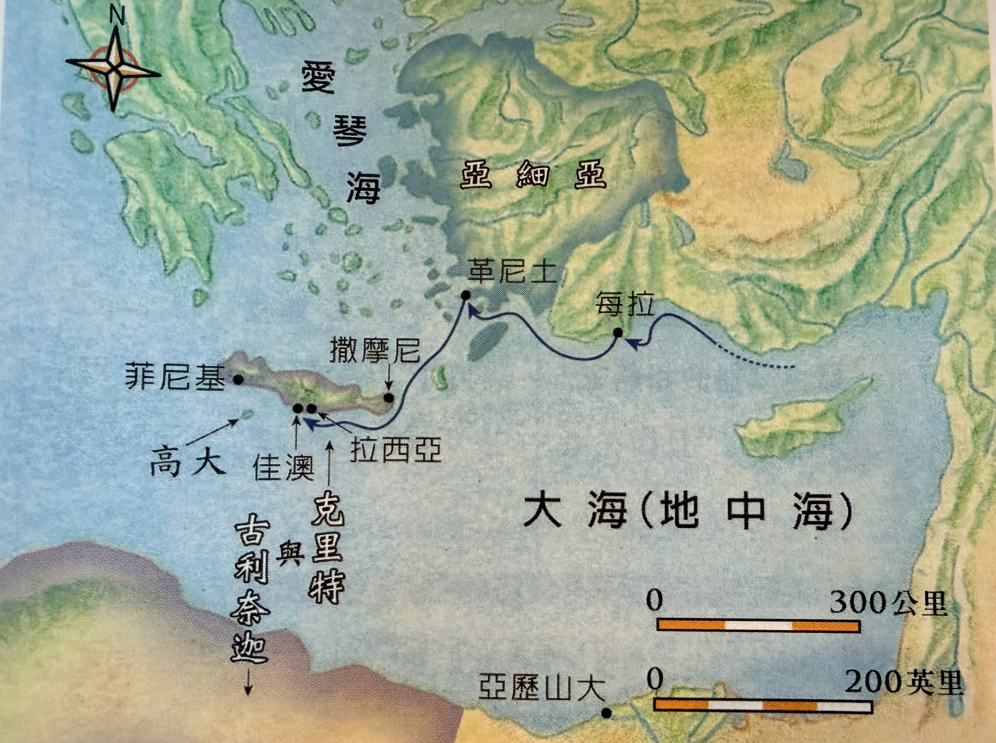
Notes:
一連多日，船行得慢，僅僅來到革尼土的對面。因為被風攔阻，就貼着克里特背風岸，從撒摩尼對面行過。 我們沿岸行走，僅僅來到一個地方，名叫佳澳；離那裏不遠，有拉西亞城。 走的日子多了，已經過了禁食的節期，行船又危險，保羅（has experience)就勸眾人說： 「眾位，我看這次行船，不但貨物和船要受損傷，大遭破壞，連我們的性命也難保。」 但百夫長信從掌船的和船主，不信從保羅所說的。 且因在這海口過冬不便，船上的人就多半說，不如開船離開這地方，或者能到菲尼基過冬。菲尼基是克里特的一個海口，一面朝東北，一面朝東南。 這時，微微起了南風，他們以為得意，就起了錨，貼近克里特行去。 不多幾時，狂風從島上撲下來；那風名叫「友拉革羅」。 船被風抓住，敵不住風，我們就任風颳去。 貼着一個小島的背風岸奔行，那島名叫高大，在那裏僅僅收住了小船。 既然把小船拉上來，就用纜索捆綁船底，又恐怕在賽耳底沙灘上擱了淺，就落下篷來，任船飄去。

Slide 33
五、前往罗马(徒27:1-28:30)
海难
“走的日子多了，已經過了禁食的節期，行船又危險，保羅就勸眾人說： 「眾位，我看這次行船，不但貨物和船要受損傷，大遭破壞，連我們的性命也難保。」 但百夫長信從掌船的和船主，不信從保羅所說的。 且因在這海口過冬不便，船上的人就多半說，不如開船離開這地方，或者能到菲尼基過冬。菲尼基是克里特的一個海口，一面朝東北，一面朝東南。”徒27:9-12
“『保羅，不要害怕，你必定站在凱撒面前，並且與你同船的人，神都賜給你了。』”徒 27:24
Notes:
保罗先知说预言

Slide 34
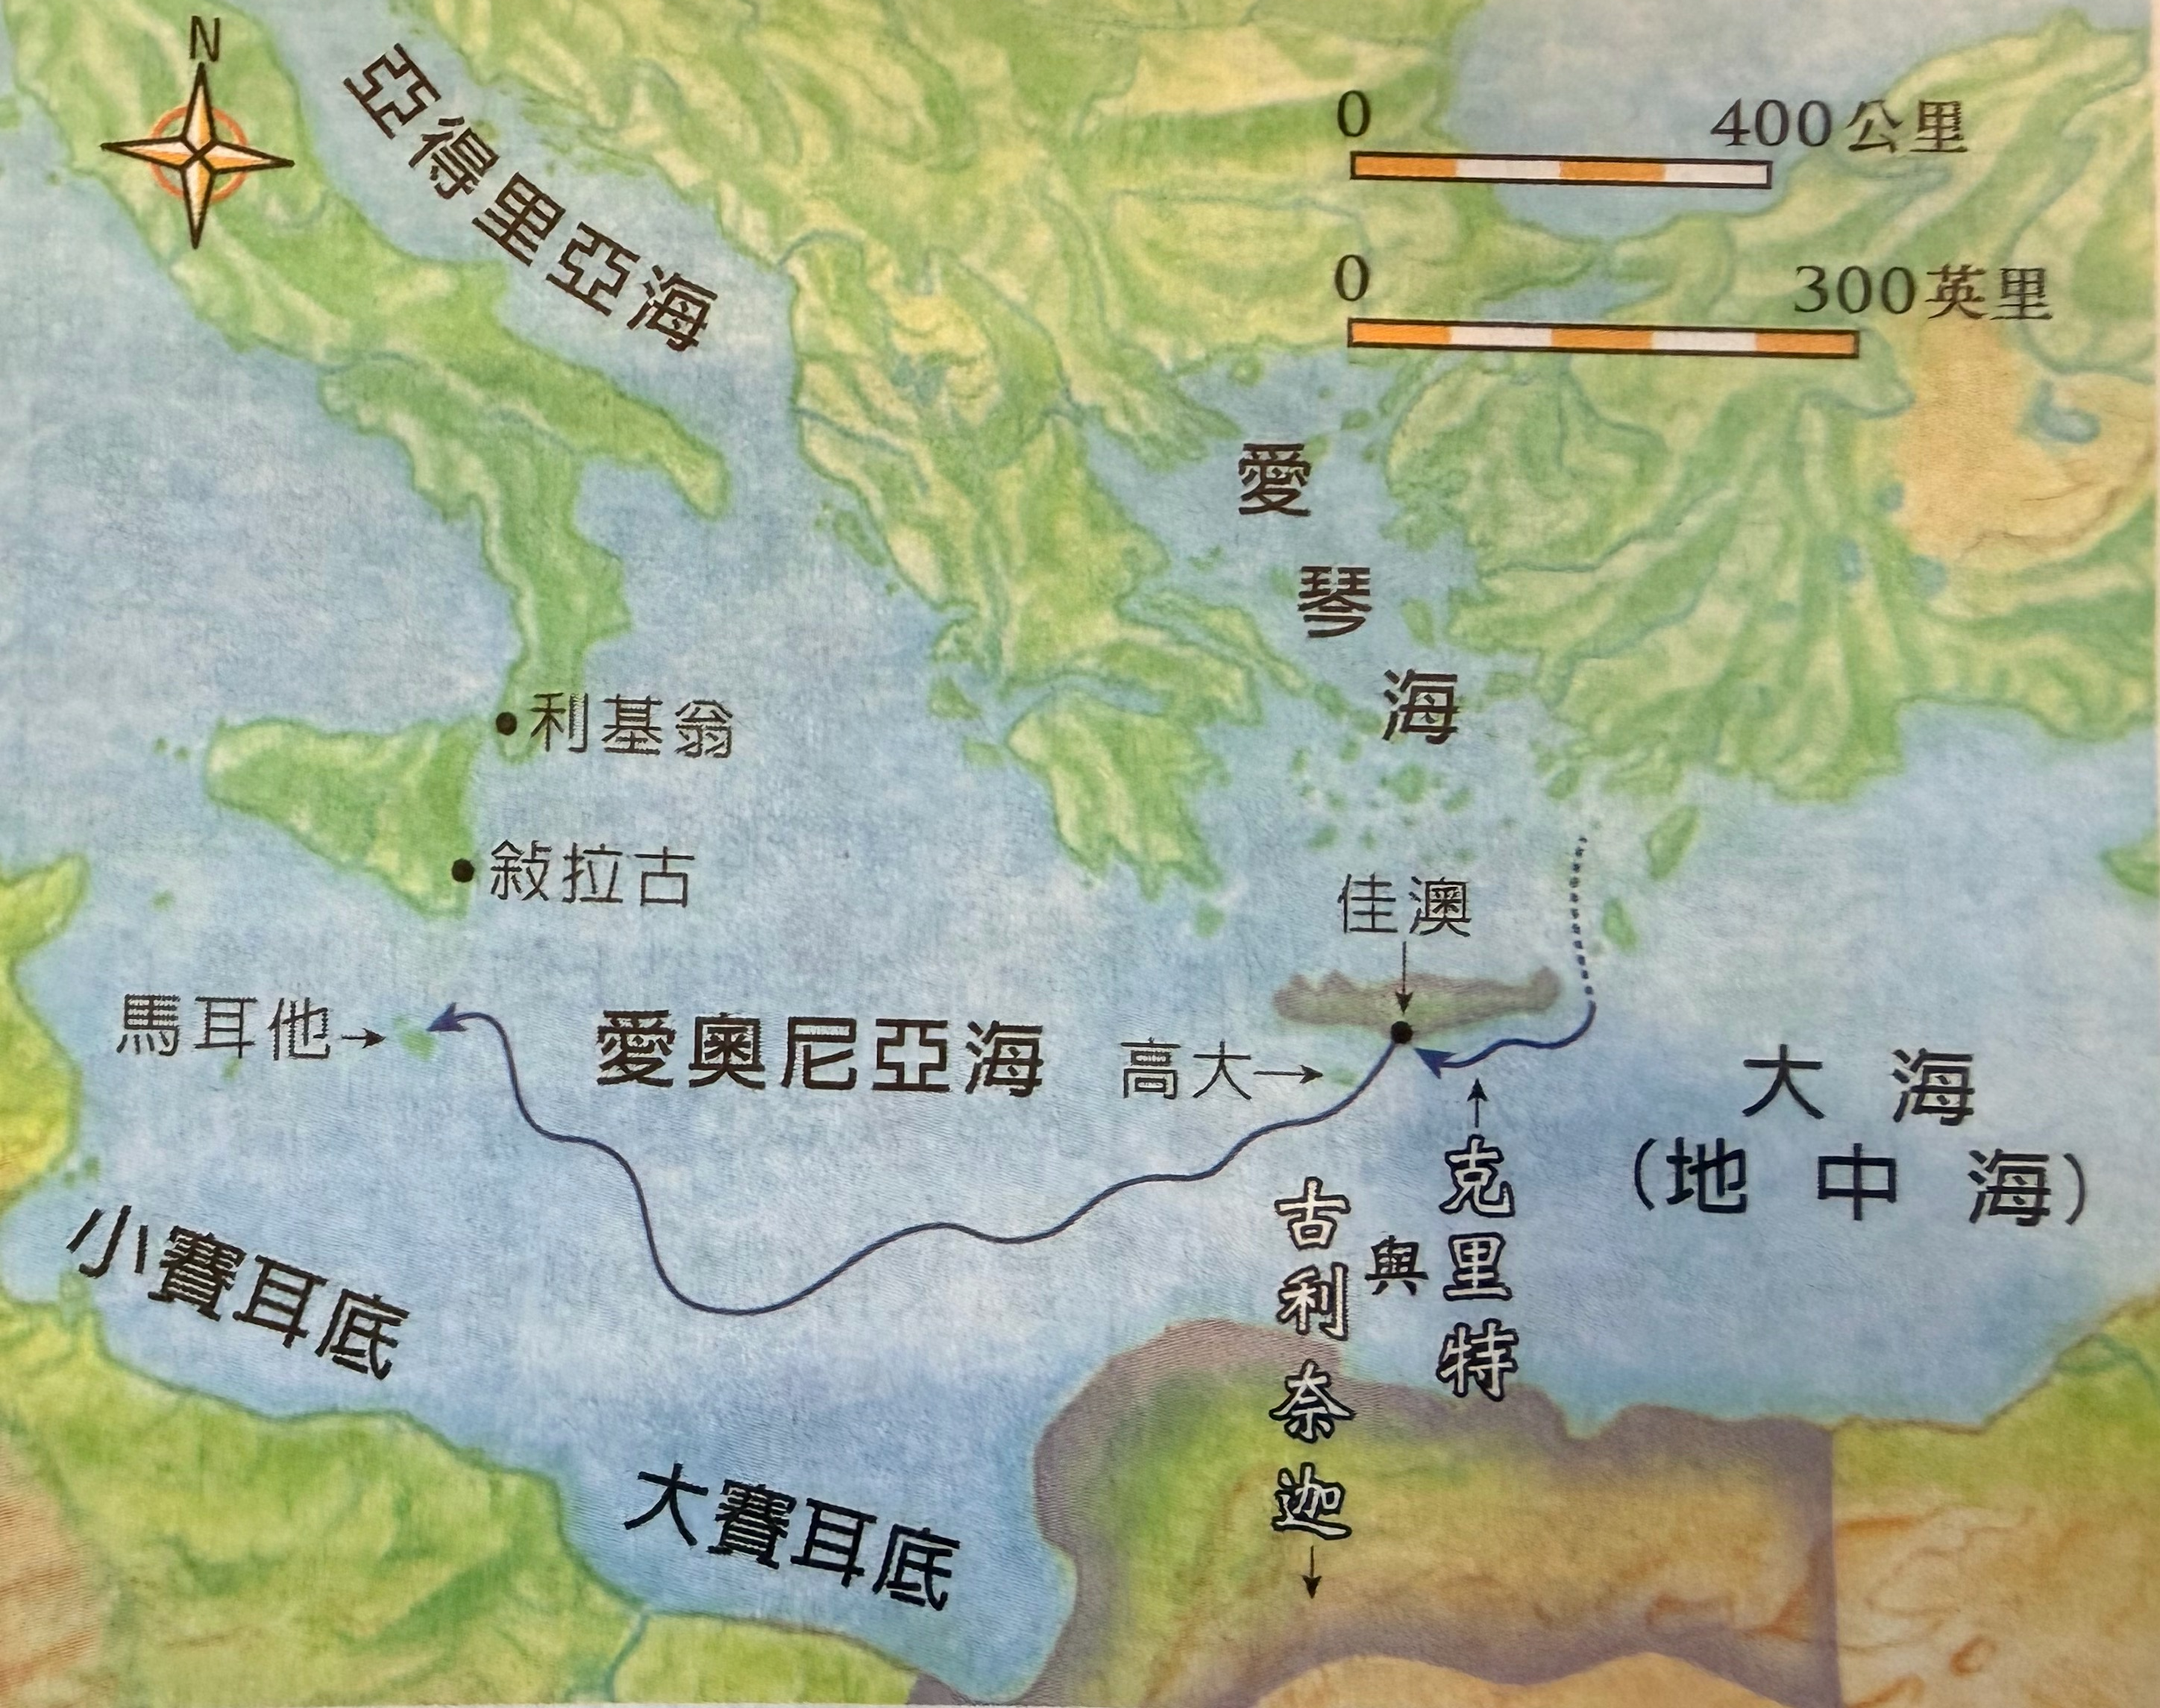
Notes:
我們被風浪逼得甚急，第二天眾人就把貨物拋在海裏。 到第三天，他們又親手把船上的器具拋棄了。 太陽和星辰多日不顯露，又有狂風大浪催逼，我們得救的指望就都絕了。 眾人多日沒有吃甚麼，保羅就出來站在他們中間。 到了第十四天夜間，船在亞得里亞海飄來飄去。約到半夜，水手以為漸近旱地， 就探深淺，探得有十二丈；稍往前行，又探深淺，探得有九丈。 恐怕撞在石頭上，就從船尾拋下四個錨，盼望天亮。 水手想要逃出船去，把小船放在海裏，假作要從船頭拋錨的樣子。 保羅對百夫長和兵丁說：「這些人若不等在船上，你們必不能得救。」 於是兵丁砍斷小船的繩子，由它飄去。 天漸亮的時候，保羅勸眾人都吃飯，說：「你們懸望忍餓不吃甚麼，已經十四天了。 所以我勸你們吃飯，這是關乎你們救命的事；因為你們各人連一根頭髮也不至於損壞。」 保羅說了這話，就拿着餅，在眾人面前祝謝了神，擘開吃。 於是他們都放下心，也就吃了。 我們在船上的共有二百七十六個人。 他們吃飽了，就把船上的麥子拋在海裏，為要叫船輕一點。”使徒行傳 27:1-38

Slide 35
五、前往罗马(徒27:1-28:30)
海难 “眾人多日沒有吃甚麼，保羅就出來站在他們中間，說：「眾位，你們本該聽我的話，不離開克里特，免得遭這樣的傷損破壞。 現在我還勸你們放心，你們的性命一個也不失喪，惟獨失喪這船。 因我所屬所事奉的神，他的使者昨夜站在我旁邊，說： 『保羅，不要害怕，你必定站在凱撒面前，並且與你同船的人，神都賜給你了。』 所以眾位可以放心，我信神他怎樣對我說，事情也要怎樣成就。 只是我們必要撞在一個島上。」”徒 27:21-26
Notes:
再说预言

Slide 36
五、前往罗马(徒27:1-28:30)
2，蛇难 那時，保羅拾起一捆柴，放在火上，有一條毒蛇，因為熱了出來，咬住他的手。 土人看見那毒蛇懸在他手上，就彼此說：「這人必是個兇手，雖然從海裏救上來，天理還不容他活着。」 當時，部百流的父親患熱病和痢疾躺着。保羅進去，為他禱告，按手在他身上，治好了他。 從此，島上其餘的病人也來，得了醫治。”徒28:3-4, 8-9
Notes:
手能拿蛇；若喝了甚麼毒物，也必不受害；手按病人，病人就必好了。」”
馬可福音 16:18 (不是有意，show off)，方言同样。
通过这事觉得保罗为神，厚待他

Slide 37
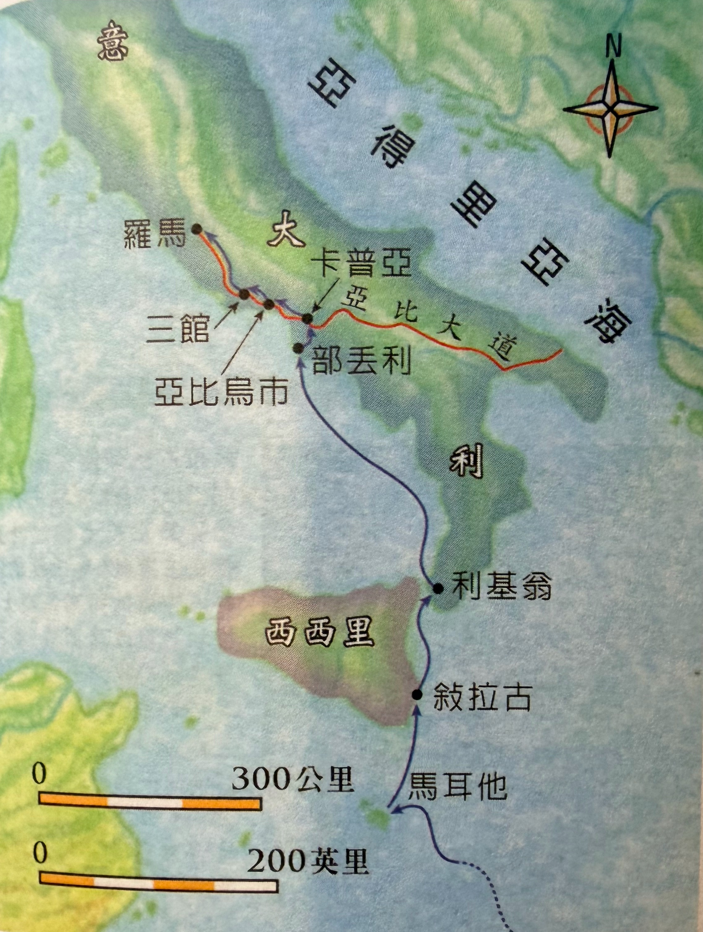
“過了三個月，我們上了一艘亞歷山太來的船。這船在島上過冬，船的名字是“宙斯雙子”。 到了敘拉古，我們停留了三天。 從那裡繞道航行，來到利基翁。過了一天，起了南風，第二天到達部丟利。 我們在那裡遇見一些弟兄，他們邀請我們一同住了七天。這樣，我們就來到了羅馬。”使徒行傳 28:11-14
Notes:
宙斯双子
叙拉古：见下
保罗到了罗马（ AD 60/61）以后，先向犹太的领袖们解释，他为什么要上告于凯撒。在罗马的犹太人似乎比在耶路撒冷的犹太人还冷静些。他们听保罗陈述，又跟保罗约定日子，还要再来听他讲论上帝国的道理。结果有的相信，有的不信。
方面
• 发现圆周率（π）的近似值
阿基米德用几何方法计算出 π 的值在 3.1408 与 3.1429 之间，这在当时是最精确的结果。
• 提出“阿基米德原理”（浮力定律）
“任何物体浸没在液体中，会受到向上的浮力，这个浮力等于被排开液体的重量。”
他用此原理解决了“真假黄金王冠”的问题。
• 计算球体与圆柱体体积、表面积关系
他发现：
球的体积是与之外接圆柱体体积的 \frac{2}{3}。
阿基米德认为这是他一生最伟大的发现，要求墓碑刻上一个球与圆柱的图案。
⸻
2️⃣ 物理与工程
• 杠杆原理
阿基米德说出那句名言：
“给我一个支点，我可以撬动整个地球。”
• 滑轮与螺旋水泵（阿基米德螺旋）
发明了可用于提水的螺旋装置，至今仍在农业与排水系统中应用。
• 战争机械
为保卫叙拉古抵抗罗马，设计了投石机、巨型起重爪、甚至传说中的“太阳热光镜”来燃烧敌舰。
⸻
🌊 二、阿基米德原理（浮力定律）
他发现：
当一个物体完全或部分浸入液体中时，液体会对它产生向上的浮力。
公式表达：
F = \rho g V
其中：
• F：浮力
• \rho：液体密度
• g：重力加速度
• V：排开液体的体积
这个原理是流体力学的基础，广泛应用在船舶、潜艇和气球的设计中。
⸻
🏛️ 三、死亡与遗产
• 阿基米德死于罗马攻占叙拉古时（约前212年）。
据说当时他正专心在地上作几何图形，对一名罗马士兵说：
“不要弄坏我的圆！”（Do not disturb my circles!）
士兵不听，结果将他杀死。
• 罗马将军马塞卢斯得知后深感痛惜，命人为他隆重安葬。
名言：
“给我一个支点，我就能撬动地球。”
“不要打扰我的圆。”
“数学的美，是世界的秩序之美。”

Slide 38
六、在罗马(徒27:1-28:30)
到罗马，召集犹太的领袖们
Notes:
保罗到了罗马（ AD 60/61）以后，先向犹太的领袖们解释，他为什么要上告于凯撒。在罗马的犹太人似乎比在耶路撒冷的犹太人还冷静些。他们听保罗陈述，又跟保罗约定日子，还要再来听他讲论上帝国的道理。结果有的相信，有的不信。

Slide 39
六、在罗马(徒27:1-28:30)
到罗马，召集犹太的领袖们
囚犯的身份 仍然放胆传福音
Notes:
保罗虽然以囚犯的身份被解到罗马，但是他蒙准和一个兵另住在自己所租的房子。Paul was not kept in a dungeon, but under house arrest (“his own rented house,” Acts 28:30).
• He was chained to a soldier, but allowed visitors.
• He continued to preach and teach freely about Jesus Christ.他在罗马住了两年，凡来见他的人，他都接待，而且放胆讲论上帝国的道，将主耶稣基督的事教导人。使徒行传写到这里就停住了。

Slide 40
有人将保罗从耶路撒冷，到凯撒利亚，再到罗马的这一段旅程，视为保罗第四次的宣教旅程。
他在公元57年到耶路撒冷，抵达罗马约在公元60年

Slide 41
地点 | 经文 | 重要事项
耶路撒冷 | 徒 21:15-23:24 | 1.和众长老相交 2.犹太人抓保罗，千夫长救保罗 3.保罗向百姓分诉，千夫长救保罗 4.主安慰保罗，说他会去罗马
安提帕底 凯撒利亚 | 徒 23:23-26:32 | 1.在腓力斯面前分诉 2.在监狱2年,后来非斯都接任 3.在非斯都面前分诉 4.在亚基帕王面前分诉
西顿、贴塞浦路斯、基利家、旁非利亚、吕家之每拉、革尼土克里特岛(注 2)、撒摩尼佳澳、高大岛 | 徒 27:1-44 | 离开佳澳时，船遇险，在亚底亚海漂浮
米利大岛、叙拉古、利基翁、部丢利、亚比乌、三馆 | 徒 28:1-10 | 在米利大岛获救，但被蛇咬没死，土人尊敬保罗
罗马(城) | 徒 28:11-31 | 传道两年

Slide 42
六、在罗马
3、传福音
“保羅在自己所租的房子裏住了足足兩年。凡來見他的人，他全都接待， 放膽傳講神國的道，將主耶穌基督的事教導人，並沒有人禁止。”
使徒行傳 28:30-31
Notes:
Paul’s fourth missionary journey in the sequence I find most plausible.
* Paul appeared before Nero some time during his house arrest in Rome. (God had promised Paul in a vision in Acts 27:24 that he would stand before Caesar.)
* Paul was released by Nero. (You see Paul expecting to be released in Philemon 22, and perhaps in Philippians 1:19-26. The early church historian Eusebius writing about AD 325 supported this with his claim that Paul’s martyrdom was not during the period described in the book of Acts, see H.E. 2.22.6).
* Paul had planned to visit Philemon (Philemon 22). But since Colossae was the opposite direction from Spain, and since we have some reason to believe that Paul traveled to Spain right after Rome, my guess is that Paul decided to forgo the visit to Philemon until after he completed his mission to Spain.
* So Paul traveled to Spain. Such a ministry trip had been part of his original plan way back when he wrote Romans five or more years before (Romans 15:22-29). Clement, writing around AD 95 in Rome, tells us that after Paul “had preached in the East and in the West, he won the genuine glory for his faith, having taught righteousness to the whole world and having reached the farthest limits of the West” (see 1 Clement 5.5-7). The “farthest limits of the West” in the mind of a Roman could occasionally refer to Gaul or Britain, but usually meant Spain. Would a church leader in Rome, writing only 30 years after Paul’s martyrdom in Rome have made a historical mistake about Paul traveling to Spain? It is far better from the standpoint of historiography to assume that Paul did in fact travel to Spain and minister there. (Compare also the Acts of Peter and the Muratorian Fragment, both possibly composed toward the end of the second century, and both of which also affirm a journey to Spain by Paul).
* We cannot know for certain, but based upon Paul’s former plans (Romans 15:22-29), as well as because of the distance of Spain from Rome (4-10? days by ship), Paul probably stayed some time in Spain preaching and teaching.
* Perhaps on his return from Spain Paul sailed to the island of Crete where he engaged in ministry alongside Titus. When Paul departed Crete, he left Titus to appoint elders in the cities that held believing communities, some of which were probably planted by Paul and Titus (Titus 1:5).
* The order of events after this gets increasingly difficult. I would suggest that after Crete, Paul traveled to Ephesus where Timothy was serving. During Paul’s time in Ephesus, the following events occurred: 1) Paul encountered strong opposition from someone named Alexander the coppersmith (2 Timothy 4:14), 2) he faced a large-scale falling out with believers in Asia, including Phygelus and Hermogenes (2 Timothy 1:15), 3) he received help and encouragement from Onesiphorus (2 Timothy 1:18), and 4) he urged Timothy to remain in Ephesus to correct false doctrine (1 Timothy 1:3). He probably tried to connect with Philemon as he had previously intended—if in fact Philemon was still alive and in the region after the recent devastation of Colossae by a powerful earthquake.
* After this, I think everything else may have happened in fairly rapid succession without any long stays anywhere. Paul left Ephesus with the intention of traveling to Macedonia (1 Timothy 1:3). But before Paul traveled to Macedonia, he wanted to visit Miletus for some reason, and so he (walked? took a ship?) south with Trophimus to the nearby port of Miletus. Trophimus unfortunately became too sick to travel any further (2 Timothy 4:20—at the time he wrote these words, Paul apparently still didn’t know what had become of Trophimus). Paul thus left Trophimus behind in Miletus when he booked passage (I’m assuming he traveled by sea) on a ship heading north toward Macedonia. The ship would have stopped at Troas, so Paul left some things there with Carpus, including his cloak and books (2 Timothy 4:13). Since Paul left his cloak, we may infer that it was summer or nearing summer.
* We know almost nothing about his time in Macedonia, but, as with his previous visit there at the end of his third missionary journey, he likely worked his way through Macedonia, ministering and visiting with believers in places such as Philippi, Thessalonica, and Berea, and eventually made his way down to Corinth. Somewhere along the journey either in Macedonia or Achaia, he started planning his winter months in the warmer city of Nicopolis on the west coast of Achaia (Titus 3:12). Paul wrote a letter to Titus (Titus 3:12), and perhaps his first letter to Timothy, while making plans to winter in Nicopolis. Corinth would have been the ideal place from which to send a letter to Crete (Titus) and a letter to Ephesus (1 Timothy), so my guess is that these letters were sent from Corinth. Paul sent Artemas or Tychicus to relieve Titus on Crete, an action Paul was hoping would make a way for Titus to join him during the winter months in Nicopolis (Titus 3:12).
* Paul left Erastus in Corinth (2 Timothy 4:20; Erastus was anyway from Corinth, see Romans 16:23) and headed north and west toward Nicopolis, where he hoped Titus would join him.
* Now, we really don’t have any idea where Paul was arrested. If the order of events after Crete are moved around on the timeline above (and even the placement of Crete on the timeline is not certain), Paul could have been arrested in any of the following: Ephesus, Troas, one of the cities of Macedonia, or Nicopolis. My suggestion is Nicopolis, since it comes at the end of all the other pieces of information I have tried to piece together. If he was in fact arrested soon after he arrived at Nicopolis as winter was setting in, this would explain how Paul found himself in prison in winter in Rome (2 Timothy 4:13, 21).
Thus ends Paul’s fourth missionary journey. Included in the journey is a mission to Spain, ministry on the island of Crete, ministry in Ephesus, stops at Miletus, Troas, various cities in Macedonia, Corinth, and probably Nicopolis.
What about after Paul’s final arrest?
After Paul’s arrest, he was taken to Rome and imprisoned, not in a house as during his former internment, but probably in a cold (2 Timothy 4:13, 21) prison around the time that Nero started to unleash a horrific wave of persecution against Christians in Rome. During his time in prison, Paul was visited by Onesiphorus (2 Timothy 1:16-17), abandoned by many Christians as he faced trial (2 Timothy 4:16), deserted by Demas (2 Timothy 4:10), but still somehow found a way to write a second letter to Timothy (2 Timothy). Paul was aided by the physician Luke, who sought to attend to his needs (2 Timothy 4:11).
Paul is believed to have been beheaded—rather than thrown to the wild beasts or killed in some other inhumane way—because he was a Roman citizen.

Slide 43
六、在罗马
4、写书信
腓，门，西，弗，提多，提后
Notes:
These letters emphasize:
• Joy in suffering
• The unity of the Church
• Christ’s supremacy
• Forgiveness and reconciliation

Slide 44
六、在罗马
5、第二次被囚禁
Notes:
• After about two years (Acts 28:30–31), Paul was likely released because:
• His accusers from Judea did not appear before Caesar.
• Roman authorities saw no crime deserving death or punishment.

Slide 45
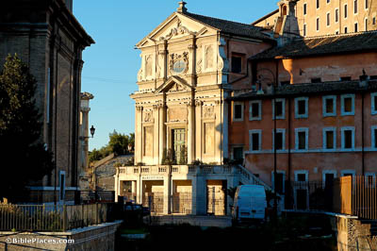
Notes:
After release, Paul likely traveled again AD64—to places like Macedonia, Crete, and possibly Spain (Romans 15:24, 28)—before being arrested a second time and executed under Emperor Nero around A.D. 67.

Slide 46
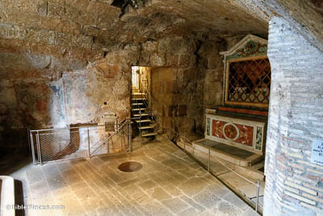

Slide 47
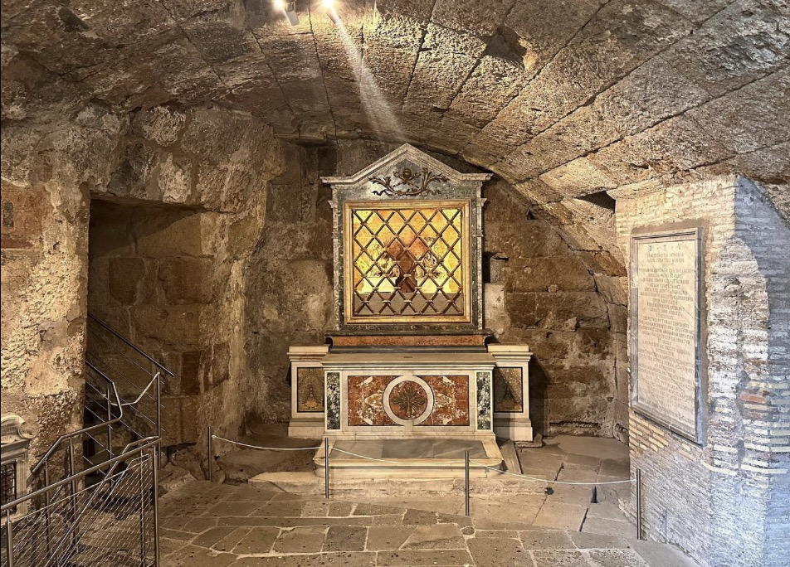

Slide 48
问题讨论：

Slide 49
保罗传福音的特点是什么？什么是我们可学的？
Notes:
虽然他是以囚犯身份前往，但是他抓住每一个机会来传讲福音，不论是对在上有权位的人，或是对没有学问的土人，或是反对他的犹太人，都不放过任何一个机会。就如同哥林多前书9:22b-23所说，「向甚么样的人，我就作甚么样的人。无论如何，总要救些人。凡我所行的，都是为福音的缘故，为要与人同得这福音的好处。」

Slide 50
有为什么神选择保罗？
Notes:
he has zeal, courage, knowledge.
1. Vision – You need to know what you want.
2. Belief – You must believe it’s possible.
3. Effort – You have to take action.
4. Learning – You must adapt and grow. 读神学
5. Consistency – You have to keep going, even when it’s slow or difficult.
Goal: Growing closer to God and living with purpose.
• Vision: Seek to know God and follow His calling.
• Belief: Have faith that His promises are true.
• Effort: Pray, read Scripture, serve others, and practice love.
• Learning: Understand His Word more deeply and apply it in your life.
• Consistency: Walk faithfully even when you don’t “feel” inspired.
Many people have talent, intelligence, or opportunity — but without consistency, their potential never turns into results.
“Small steps, taken every day, lead to big results.”
“我們行善，不可喪志；若不灰心，到了時候就要收成。”加拉太書 6:9
保罗自己正是这句话的见证：
• 他劳苦传道，不图人的赏赐；
• 他帮助软弱者，用生命去服事；
• 他把一切都看作**“基督的缘故”**。
“我未曾貪圖一個人的金、銀、衣服。 我這兩隻手常供給我和同人的需用，這是你們自己知道的。 我凡事給你們作榜樣，叫你們知道應當這樣勞苦，扶助軟弱的人，又當記念主耶穌的話，說：『施比受更為有福。』」”
使徒行傳 20:33-35 Spiritual Joy vs. Material Gain
神
“我自誇固然無益，但我是不得已的。如今我要說到主的顯現和啟示。 我認得一個在基督裏的人，他前十四年被提到第三層天上去；（或在身內，我不知道；或在身外，我也不知道；只有神知道。） 我認得這人；（或在身內，或在身外，我都不知道，只有神知道。） 他被提到樂園裏，聽見隱祕的言語，是人不可說的。 為這人，我要誇口；但是為我自己，除了我的軟弱以外，我並不誇口。 又恐怕我因所得的啟示甚大，就過於自高，所以有一根刺加在我肉體上，就是撒但的差役要攻擊我，免得我過於自高。”
哥林多後書 12:1-5, 7

Slide 51
保罗回耶路撒冷是不是神的旨意？
Notes:
找着了門徒，就在那裏住了七天。他們被聖靈感動，(know Paul to suffer, human nature to tell Paul not to go)對保羅說：「不要上耶路撒冷去。」 過了這幾天，我們就起身前行。他們眾人同妻子兒女，送我們到城外，我們都跪在岸上禱告，彼此辭別。”
使徒行傳 21:4-5
“保羅說：「你們為甚麼這樣痛哭，使我心碎呢？我為主耶穌的名，不但被人捆綁，就是死在耶路撒冷也是願意的。」 保羅既不聽勸，我們便住了口，只說：「願主的旨意成就」，便了。”使徒行傳 21:13-14
“保羅說：「你們為甚麼這樣痛哭，使我心碎呢？我為主耶穌的名，不但被人捆綁，就是死在耶路撒冷也是願意的。」 保羅既不聽勸，我們便住了口，只說：「願主的旨意成就」，便了。”使徒行傳 21:13-14
看見主向我說：『你趕緊地離開耶路撒冷，不可遲延；因你為我作的見證，這裏的人必不領受。』 主向我說：『你去吧！我要差你遠遠地往外邦人那裏去。』」”
使徒行傳 22:18, 21
The following night the Lord stood near Paul and said, “Take courage! As you have testified about me in Jerusalem, so you must also testify in Rome.””
Acts 23:11

Slide 52
如何用保罗的例子来看当代为主摆上的宣教士？

Slide 53
保罗告上凯撒，基督徒能告吗？
Notes:
“你們中間有人和弟兄起了爭執，怎敢告到不義的人面前，卻不告在聖徒面前呢？”
哥林多前書 6:1
So the principle is not to seek personal revenge or public lawsuits — because believers should solve problems within the church through forgiveness, reconciliation, and love.
The Christian goal:
🕊️ Peace, not retaliation.
Example 1 — Acts 16:37–38 (Philippi)
Paul and Silas were beaten and jailed without trial.
When the magistrates tried to release them quietly, Paul said:
“They beat us publicly without a trial, even though we are Roman citizens… Now do they want to get rid of us quietly? No! Let them come themselves and escort us out.”
He wasn’t seeking revenge — he was defending his legal rights and the reputation of the Gospel, so that the new believers in Philippi would not be treated as criminals.
⸻
Example 2 — Acts 22–25 (Jerusalem → Caesarea → Rome)
When Paul was falsely accused by the Jews, he appealed to Caesar:
“I appeal to Caesar!”
— Acts 25:11
Again, this was not a lawsuit.
It was a legal appeal — a right of every Roman citizen to have a fair trial before the emperor instead of local officials.
Paul used that right not for himself, but so he could bring the message of Jesus to Rome, fulfilling God’s purpose (Acts 23:11).
Table
Christians are taught not to litigate out of selfishness, but it is right to appeal to law when defending truth, justice, or the mission of God — just as Paul did.
“The Jews objected, so I was compelled to make an appeal to Caesar. I certainly did not intend to bring any charge against my own people. For this reason I have asked to see you and talk with you. It is because of the hope of Israel that I am bound with this chain.””
Acts 28:19-20

Slide 54
为何耶路撒冷教会没出面为保罗辨护？
Notes:
Paul and James were united in faith but different in emphasis.
• James prioritized unity and order; Paul prioritized grace and freedom.
Theological Reconciliation – Complementary, Not Opposed
Some think James and Paul contradict each other:
• James: “Faith without works is dead.” (James 2:26)
• Paul: “A person is justified by faith apart from works.” (Romans 3:28)
But in truth, they are talking about different kinds of “works.”
• Paul warns against relying on Law-based works for salvation.
• James insists that true faith naturally produces good works.
So their messages actually complete each other — like two sides of one coin:
Faith saves you → Works prove your faith is real.

